Slide 1
Прекрасное далеко
Проект выполнили ученики 7Б класса гимназии №1 им.Р.Фахретдина :Фаттахова Камиля
Хузина Алия Хасаншина Аделя Тухватуллин Рамиль Шаймарданов Рафаэль. 6 группа “Спутник”

Slide 2
НАША ЦЕЛЬ :
Показать вам примерно наше будущее через 50 лет )))

Slide 3
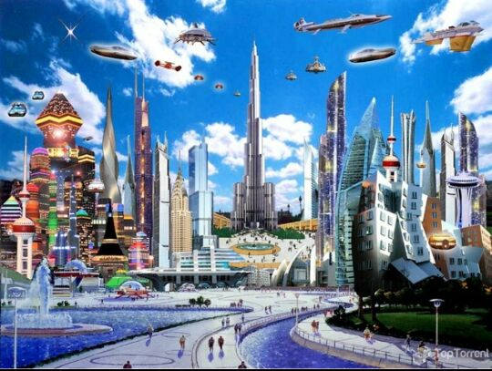
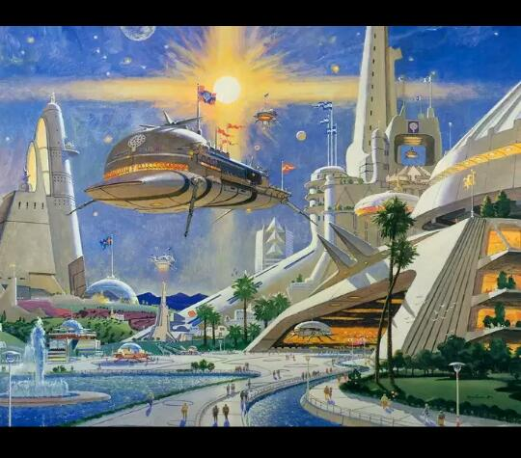
ЗАДАЧИ:
Найти хорошие и полезные фильмы и книги про будущее.
Немного рассказать вам о будущем
Ознакомить вас с новыми профессиями
Провести опрос среди старшего поколения .

Slide 4
Будуще - это….
Практическая часть линии времени, множество событий, которые ещё не произошли, но могут произойти.
По отношению к некоторому событию, будущее - череда всех событий, которые произошли после него. Будущее - то, что будет, события, которые произойдут после чего-то.
Ввиду того, что события характеризуются как временем, так и местом, будущее занимает область пространственно-временного континуума .

Slide 5
Фильм: “Назад в будущее - 2”
Назад в будущее» - культовая научно-фантастическая трилогия о путешествиях во времени. Одним из самых любимых фильмов, которые сняли продюсер Стивен Спилберг и режиссер Роберт Земекис, является вторая ее часть – «Назад в будущее 2». В фильме, созданном в 1989 году, главные герои отправляются почти на 30 лет вперед – в 21 октября 2015 года. Перед нами предстает мир, который тогда еще не существовал. Мы видим его таким, каким его нарисовало воображение создателей фильма. Конечно, до неба, заполненного летающими автомобилями мы пока не дожили, но в остальном сценаристам, продюсерам и режиссеру удалось с удивительно точностью спрогнозировать будущее.

Slide 6
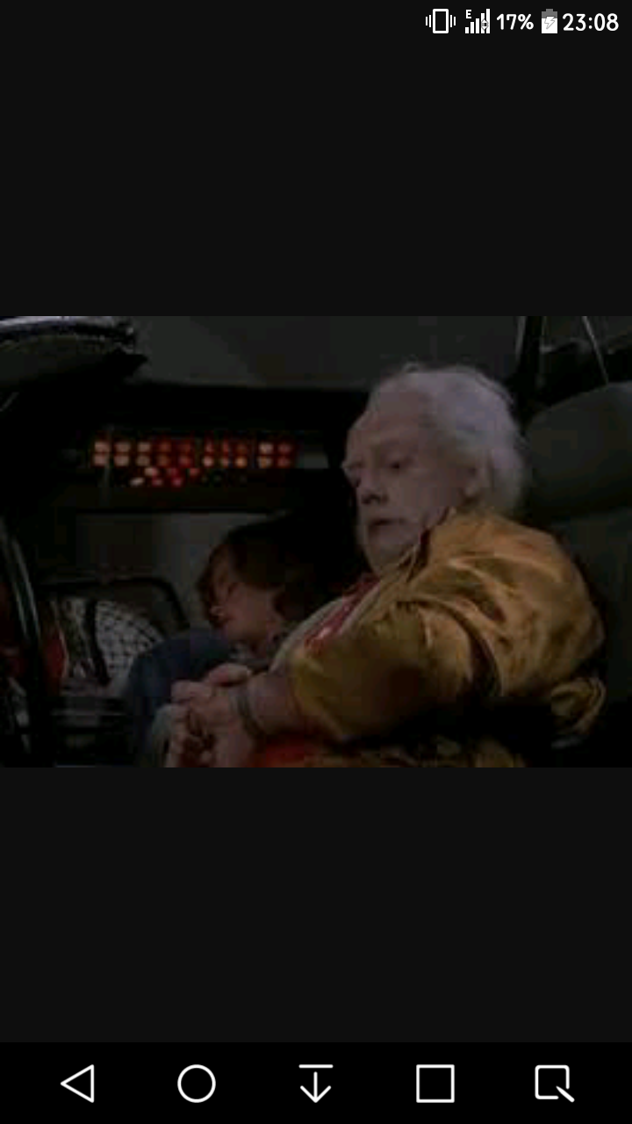
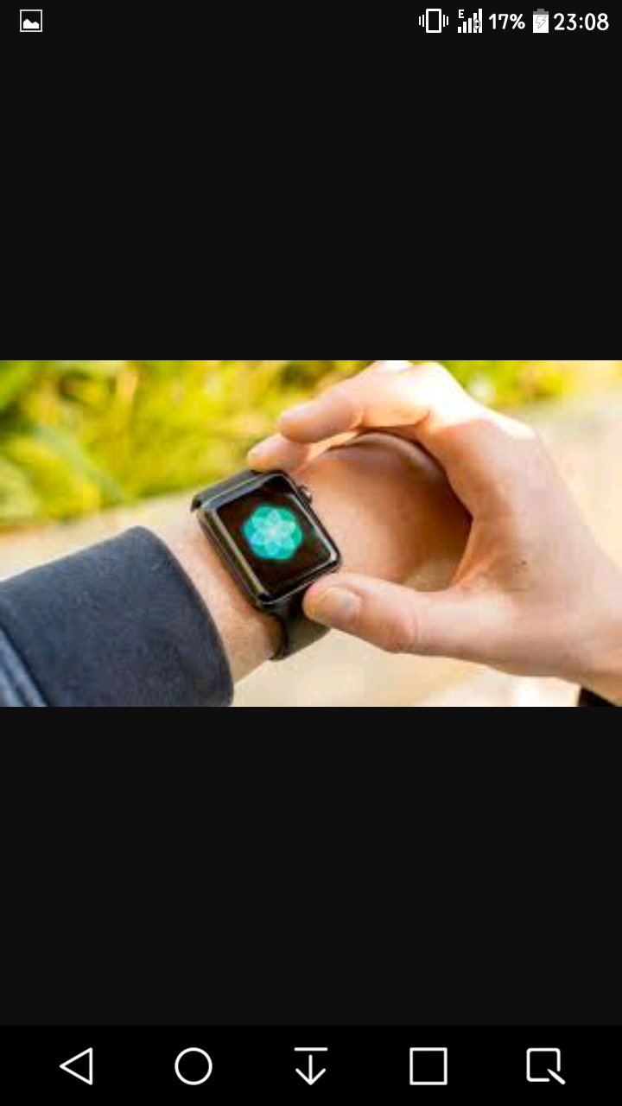
Что сбылось из фильма???
2 предсказаний которые сбылись :
«Умные» часы
После того, как Док с Марти и его подругой возвращаются в будущее, они попадают под ливень, который не позволяет им выйти из автомобиля. В этот момент Док бросает взгляд на часы и говорит, что дождь закончится через пять секунд. Идет сигнал и ливень прекращается. После этого на протяжении всего фильма ученый периодически бросает взгляд на часы, причем, не только в те моменты, когда ему необходимо узнать время. Становится ясно, что часы выдают какую-то дополнительную информацию.
Сегодня один из самых ходовых товаров на рынке электроники – Apple Watch, - «умные» часы, которые также позволяют выходить в сеть, следить за своим здоровьем, управлять телефоном, планшетом и телевизором, просматривать фотографии, наблюдать за текстовыми трансляциями спортивных событий и играть. Вполне возможно, что именно ими и пользовался Док Браун в будущем.

Slide 7
ХОВЕРБОРД
Главная мечта фанатов знаменитой трилогии – летающий скейтборд, который в фильме назвали «ховербордом». Он парит над асфальтом и используется точно также, как и скейт.
Сегодня нет полнофункционального ховерборда. Но разработчики работают над его созданием. Пока же летающая доска может парить не над любой поверхностью, а над специально предназначенным для этого покрытием. Да и весит она достаточно много.

Slide 8
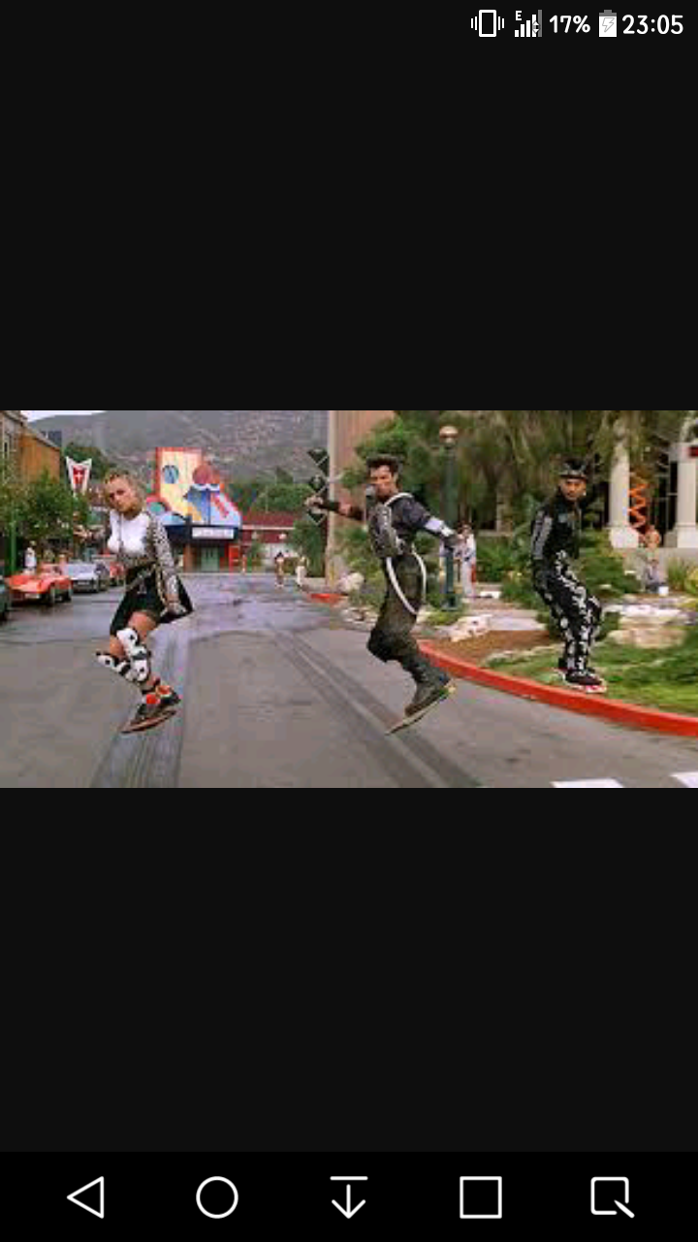
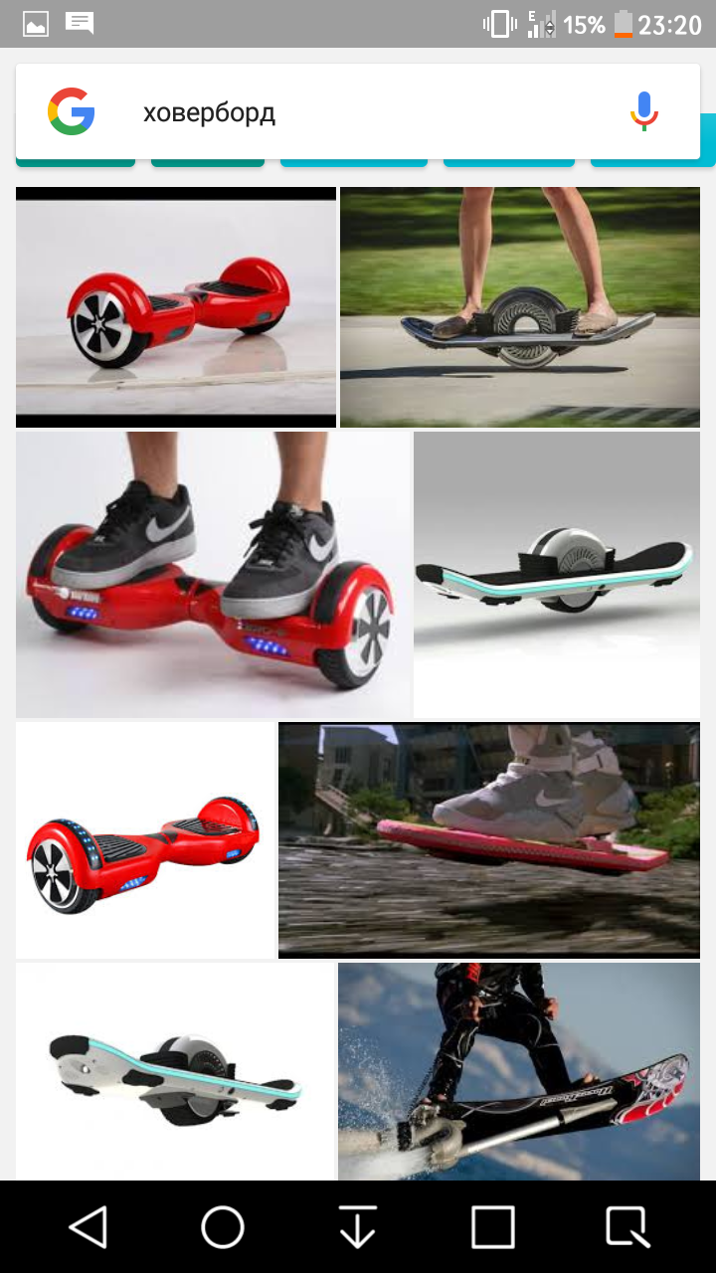
1989. 2017.

Slide 9
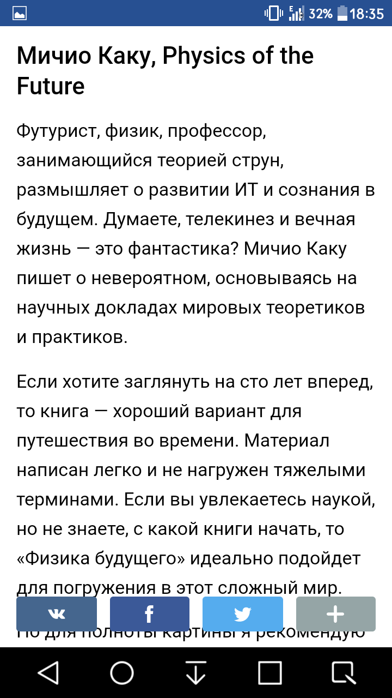
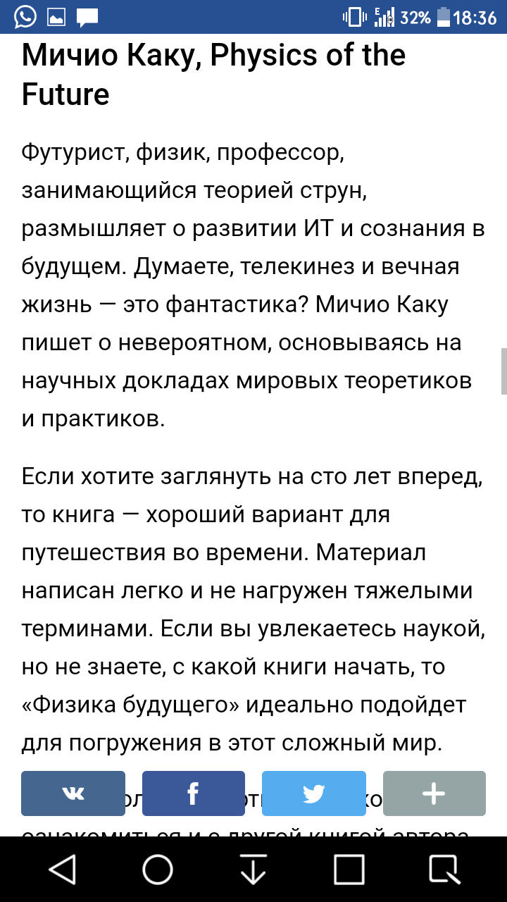
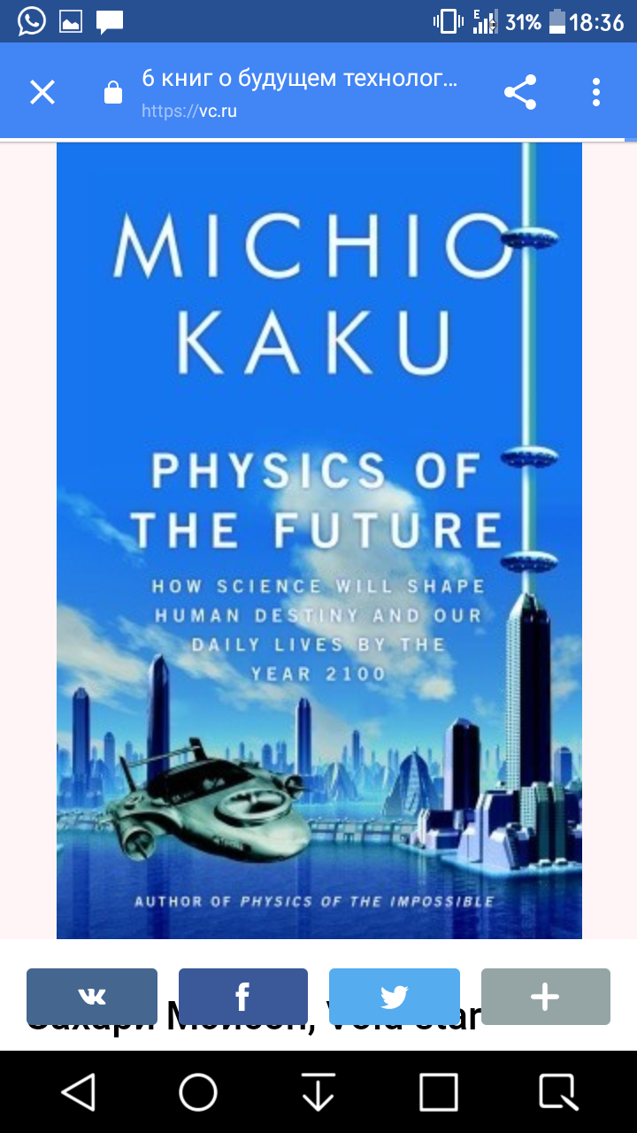
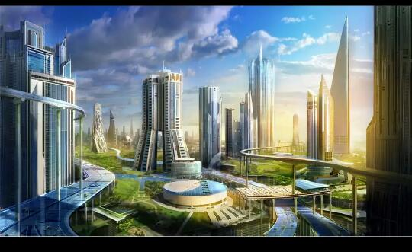
Книга: Мичио Каку , Physics of the Future.

Slide 10
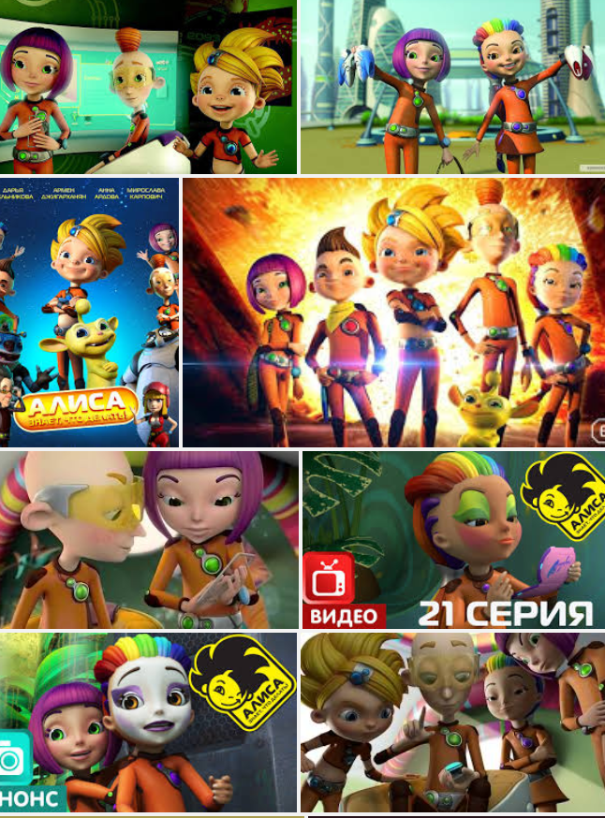
Мультфильм: “ Алиса знает что делать ! “
это фантастические приключения Алисы и четверки ее друзей – 12-летних школьников, которые разворачиваются в недалеком будущем. На дворе 2093 год, дети все также посещают школу, вот только добираются туда на летающих роликах, а учитель у них один по всем предметам – настоящий робот. А за стенами школы – удивительный мир, полный космических путешествий, увлекательных открытий и, конечно, коварных злодеев межгалактического масштаба, остановить которых по силам только неунывающей и отважной Алисе!

Slide 11
Эссе нашей группы про новые профессии :
УПРАВЛЕНЕЦ ДЕТСКИМ R & D
Я решила , что хочу стать управленцем детского R & D .
Управленец детским R & D - это специалист , который организует творческую
работу детей по придумыванию новых детских товаров и адаптирует их идеи для производства . Этот специалист проводит конкурсы и мастер классы с детьми разного возраста , а также проводит анкетирование детей.
А полученные данные анализирует , обобщает и делает вывод какие игры и игрушки , в том числе персонажи были бы интересны детишкам разного возраста.
Затем на основе детских рисунков и описаний игрушек и игр , полученных от детишек готовит эскизы с описанием используемых цветов и материалов игрушек и игр для детей разного возраста .
Подготовленные эскизы передает фирмам-производителям детских товаров .
Так почему я выбрала эту профессию ?
Так , как я очень сильно люблю работать с детьми и могу найти с ними общий язык. А такжея очень хорошо рисую , а в этой профессии такие навыки не помешают.

Slide 12
Эссе:
Эссе
Профессия в будущем
• Я выбрала профессию космогеолог. Космогеолог – это специалист, который занимается разведкой и добычей полезных ископаемых на Луне и астероидах.
В этой статье мы довольно много говорили о коммерческом освоении космоса, но так и не упомянули ни разу, в чем конкретно заключается эта самая коммерческая выгода для частных компаний. А выгоды, как вы можете догадаться из названия этой профессии, очень большие. Ведь речь идет о большом количестве ресурсов. И космогеология будет одной из передовых профессий будущего. Даже сейчас на нашей родной планете разведка месторождений занимает длительное время и большие трудозатраты. А в космосе, в условиях безвоздушного пространства, солнечной радиации и низкой гравитации проблем появится значительно больше. Тем не менее коммерческая выгода превысит все возможные расходы.
Множество фильмов на космическую тему 80-90х поддерживали именно эту концепцию освоения безвоздушного пространства. Даже сюжет фильма «Чужой» разворачивался на коммерческом грузовом транспортнике «Ностромо», который вез 20 млн. тонн руды на Землю. А ведь потребление человечества растет с каждым годом, и многие ученые все чаще заявляют о истощении источников ресурсов непосредственно на нашей планете. Так что перспективы у космогеологов огромные.Как и в любой другой профессии в космосе, таким людям придется столкнуться со многими трудностями. Хоть мы уже и больше 50-и лет изучаем нашу солнечную систему и все планеты в ней, а на многие даже высаживались, мы все еще очень мало знаем о геологии небесных тел. Так что космическим геологам придется во многом ориентироваться по мест , исследуя и изучая новые грунты, добывая новые ископаемые и при этом внося огромный вклад в изучения нашей Вселенной, ведь в глубинах планет, как и в нашей собственной, скрытые многие секреты нашего происхождения.Профессия эта очень узко специализированная: знать всю таблицу Менделеева нужно будет на зубок, а определять состав грунта не глядя на него лишь ногами на ощупь. Но у вас есть время, чтобы стать профессионалом своего дела, потому что эта специальность пока только в проекте и частным компаниям предстоит проделать еще большой путь в освоении космоса, чтобы наконец начать отправлять туда «Космогеологов». Однако не вздумайте откладывать образование в долгий ящик! Потому что тем же частным компаниям, которые всегда мыслят исключительно в рамках бизнеса и денег, очень быстро потребуется отбивать все вложения. А добыча ресурсов — это один из первых способов вернуть инвестиции. Космогеологам , возможно, придется труднее всего. Их работа будет опасна и трудна, но в то же время крайне высоко оплачиваема. Да и, мы полагаем, получаемое удовольствие будет безмерным. Только представьте картину, где вы стоите с буровым аппаратом на далекой планете и смотрите в черный космос над своей головой и далекое тусклое светило под названием «Солнце». Хотя, вполне вероятно, что бурение и добыча будут полностью автоматизированны , а задача геолога будет лишь в контроле, изучении и исследованиях. Так что, бесспорно, организованность, бережливость, системное мышление, коммуникативность и умение принимать неординарные решения — вот необходимые качества . Чтобы учится на космогеолога нужно сдавать ЕГЭ по русскому языку , по математике , по физике и по географии.Почему же я выбрала эту профессию , я хочу узнать , что происходит на Луне . Узнать больше о астероидах .

Slide 13
Эссе:
ДИЗАЙНЕР ВИРТУАЛЬНЫХ МИРОВ
Дизайнер виртуальных миров – специалист, который занимается созданием концептуальных решений для виртуального мира, разработкой и созданием «дружественных», адаптирующихся под человека и безопасных для него интерфейсов оборудования, техники, софта различного уровня. Уже сейчас мы активно взаимодействуем с прототипами будущих виртуальных миров – социальными сетями и онлайн - играми. А ведь кто-то их создал, смоделировал правила социального взаимодействия, придумал внешний вид. В будущем появятся виртуальные миры, в которых дизайнеры должны будут создавать ландшафты, архитектуру, законы физики и даже физические ощущения вроде запахов и звуков. Профессия появится после 2020 г.

Slide 14
Эссе:
История профессии хореографа гласит, что она появилась в двенадцатом веке. В этот временной отрезок модными стали придворные танцы, в которых принимало участие большое количество пар танцующих. На общественное мнение могло повлиять то обстоятельство, насколько красиво и слаженно кружатся в танце его исполнители. Главной задачей хореографов того времени было обучение представителей знати основным танцевальным движениям, а также манерам во время танца.
Я хочу стать хореографом ещё с 3 класса. Ведь именно в 3 классе я поступила в народный ансамбль танца «Элмэтем». В группу «Ялкын».
Именно там я нашла своё призвание, своё умение!!! Конечно же не у всех всё получается сразу. По начало мне было очень тяжело, но хореография это очень тяжёлая вещь! Но терпение и труд всё перетрут!
Вот уже 6 год я занимаюсь танцами и перешла уже в среднюю группу Элмэтем! И всё больше понимаю, что без танцев я не смогу жить! И жизнь точно свяжу с ними. Ведь после этого года хочу постараться поступить в «Хореографический Колледж Искусств»
Но быть хореографом не так уж и просто! И я хочу с начало стать знаменитой танцовщицей, а потом уж преподавать!
И в этой профессии есть свои плюсы и минусы.

Slide 15
Представители данной профессии не застрахованы от различных травм.
Каждодневные постановки и репетиции способны истощить запас сил и энергии хореографа. Сложно быть востребованным в этой профессии после 35 лет.
Иногда это обстоятельство приводит к переживаниям и депрессиям.
Часто хореографы посвящают работе все свободное время, и это чревато проблемами в личной жизни.
Я не могу уверять, что в будущем профессия хореографа будет актуальной, но она актуальна сейчас! Но контактировать с детьми тяжело сейчас в наше время, они всегда не довольные и высокомерные и многие хореографы не справляются с ними сейчас, а как с детьми работать потом лет через 20?
Но не смотря на это я буду стремиться к своей цели и не упущу её!!!

Slide 16
Эссе:
Я выбрал профессию архитектороа - креативщика . В будущем для отделки домов понадобятся креативные люди. Для того чтобы обшить красиво и технологично дом или небоскребы.
Архитекторы могут не только посоветовать как и чем обшить дом , но еще могут получить хорошую заработную плату.
Например: если поступить в какую небудь компанию и предлагать свои идеи насчет дизайна и получать за это большую плату .
ЭТО МОЕ СУБЪЕКТИВНОЕ МНЕНИЕ !!!

Slide 17
Опрос у старшего поколения:
На вопрос : Как вы считаете , где будет жить человек через 50 лет ??
12 человек из 20 ответили на Земле , а остальные на других планетах.
На вопрос : Где преимущественно будут жить люди через 50 лет ??
Все ответили в больших городах , небоскребах и т.д .
На вопрос: Какие профессии через 50 лет будут наиболее востребованы ?
Востребованы будут следующие профессии : программист , медицина , космо - летчик .

Slide 18
На вопрос: Какие из существующих сегодня профессий через 50 лет окажутся ненужными ?
Ненужными окажутся : водители , кассиры , уборщики , дворники и учителя.
На вопрос : Какое образование вы бы посоветовали получать современным восьмиклассникам ?
Высшее техническое образование .

Slide 19
Вывод :
Как мы заметили будущее зависит только от нас . Как говорится: “ “ “ “Будущее зависит от того , кто готовится к нему сегодня”))) . Никто толком не может сказать , что будет в будущем.))) Так , как мы сами же можем сделать будущее хорошим началам чего - то нового или испортить его на всю жизнь. ))))
Человек всегда должен задумываться над тем, насколько у него больше имущества, чем ему необходимо, и насколько несчастнее он может стать в будущем.
— Джозеф Аддисон

